Slide 1
Социально-исследовательский проект «Бессмертный полк»
МБОУ «Русскокандызская СОШ»

Slide 2
Актуальность «Основной долг всех последующих поколений нашей страны – долг перед поколением победителей – сохранить историческую память о Великой Отечественной войне, не оставить в забвении ни одного погибшего солдата, отдать дань благодарности за героический подвиг в Великой Отечественной войне живым ветеранам войны и трудового фронта». Нельзя быть патриотом, не чувствуя личной связи с Родиной, не зная, как любили, берегли и защищали ее наши предки, наши отцы и деды. Образ воина остается одним из ключевых символов мужественности.

Slide 3
Проблема
Ратные дела и трудовые подвиги наших земляков изучают в школе и лагере активно. Среди жителей много ветеранов Великой Отечественной войны (живые и ушедшие), которые прошли весь путь до Победы. Их рассказы и воспоминания, которые еще остались в их памяти и в памяти родственников, должны быть навеки запечатлены в документальных источниках, чтобы быть переданными потомкам. И тогда ни у кого не возникнет искушения «переписывать историю».

Slide 4
Цель и задачи проекта Цель проекта – формирование у воспитанников патриотических, морально-нравственных ценностей и активной жизненной позиции на основе внедрения новых форм работы по гражданско-патриотическому воспитанию, основанных на поисково-исследовательской деятельности и анализа воспоминаний земляков о Великой Отечественной войне. Задачи: -сохранение памяти о Великом подвиге Советского народа в годы Великой Отечественной войны 1941-1945 годов, преклонение перед личным подвигом каждого солдата Великой Отечественной войны, погибшего на полях сражений или ушедшего из жизни в послевоенное время; -развитие тесного взаимодействия лагеря, окружающего социума и семьи, направленного на развитие нравственно-патриотических и духовных качеств личности ребенка; -развитие у детей творческих способностей, развития стремления к самостоятельному получению знаний, умению синтезировать свои знания и пользоваться ими при решении познавательных и практических задач, способности к продуктивной интеллектуальной деятельности, умения презентовать свой творческий труд.

Slide 5
Участники проекта
Участники проекта
воспитанники лагеря;
начальники лагеря;
воспитатели и вожатые;
руководитель музея Житкова Т.И.;
родители воспитанников лагеря, члены их семей;
сельский совет с.Русского Кандыза;
жители села.

Slide 6
Характеристики проекта
Сроки реализации проекта – 1.06-25.07.2018 год.
Методы реализации:
- работа с архивными материалами исторического музея, изданиями библиотеки села;
- сбор и запись воспоминаний очевидцев войны, их потомков;
- систематизация, редактирование информации.
Основные формы реализации проекта:
- экскурсии в сельский музей;
- мини-выставки;
- составление литературных текстов;
- оформление экспонатов для экспозиций сельского музея;
- консультации для родителей.

Slide 7
Содержание и механизм реализации проекта
В рамках проекта организуются несколько мероприятий:
«Бессмертный полк
«Я помню, я горжусь»
«Я хочу, чтобы не было больше войны
Соревнования «Большие маневры
Конкурс чтецов
Конкурс песен «Живая память»
Музейные уроки.
Экскурсии в сельский музей
Поисковые задания для воспитанников лагеря. «Дети-герои», «Города-герои». Отряд готовит творческо-исследовательскую презентацию по выбранной теме. Защита проходит в ЛДП, с приглашением ветеранов, труженики тыла.

Slide 8
Ожидаемые результаты и критерии оценки результативности проекта
Все участники проекта пройдут торжественным маршем на праздничном мероприятии с.Русский Кандыз в честь празднования дня Победы, а их «герои» будут размещены на сайте школы в разделе «Бессмертный полк».

Slide 9
Личностные результаты реализации проекта:
Расширены и систематизированы знания участников проекта о Великой Отечественной войне, о жителях ближайших сел в военные и послевоенные годы.
Закреплены навыки составления письменных текстов об истории своей семьи в годы ВОв.
Усвоен алгоритм создания проекта: постановка цели, поиск различных средств достижения цели, анализ полученных результатов.
Закреплены навыки продуктивной деятельности при оформлении результатов исследования.
Сформировано уважительное отношение к ветеранам и участникам войны, труженикам тыла, к семейным фотографиям и реликвиям (медали, грамоты и др).
Сформировано умение организовывать командную работу.
По итогам каждого мероприятия подводятся итоги, вручаются дипломы и благодарственные письма. В перспективе продолжить проведение проекта: в 2018-2019 году запустить проект «География Победы», где участники «Бессмертного полка – 2019» расширят свои знания, им нужно будет узнать, ГДЕ воевал их герой, какой путь он проделал по дорогам войны. В результате будет создана карта «По дорогам войны».

Slide 10
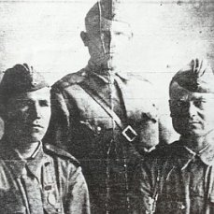
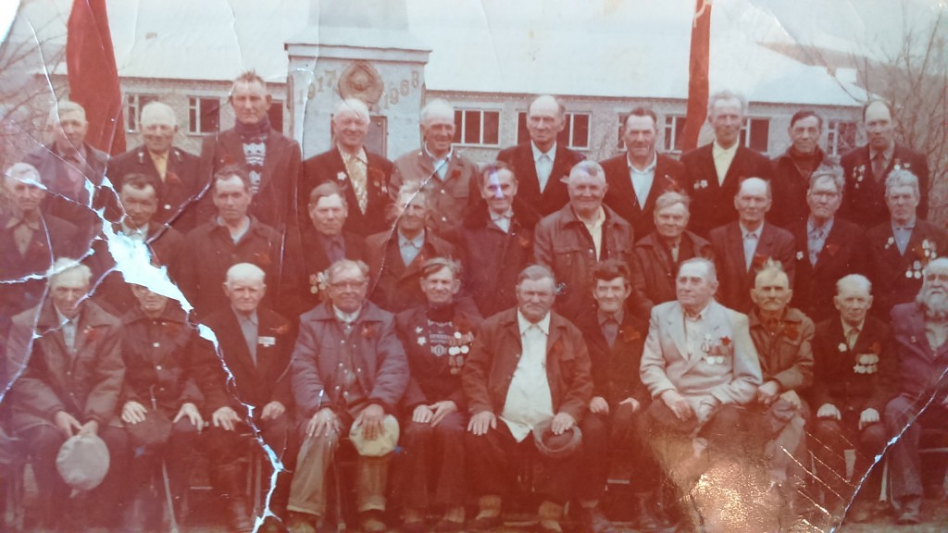
Кузин Матвей Ильич - второй снизу. 1943 год.
Пыченков Иван Макарович во время войны. Весна 1945 года.
Посмотрите сколько много было еще ветеранов в 80-ые годы.

Slide 11
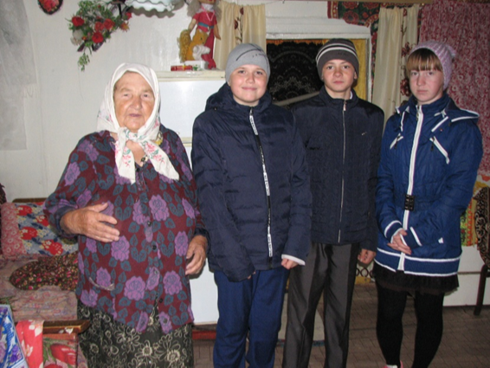
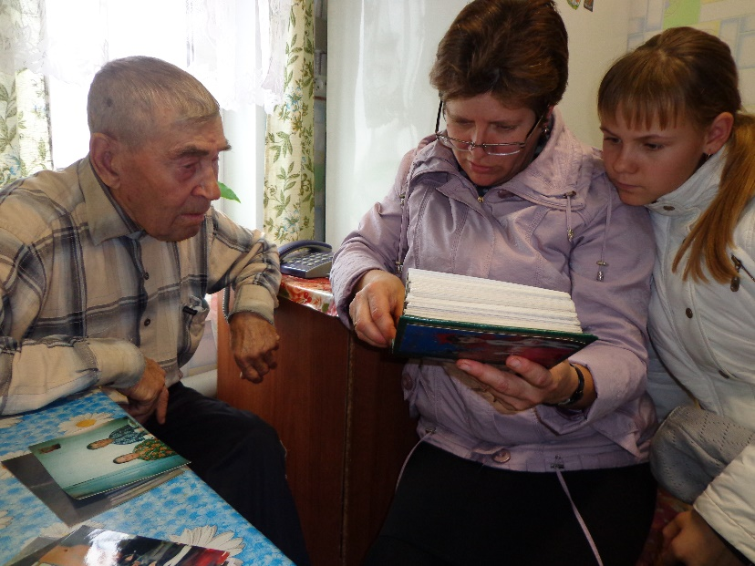
Конкурс рисунков «Я хочу, чтобы не было больше войны», встреча с ветеранов Вов, встреча с тружениками тыла

Slide 12
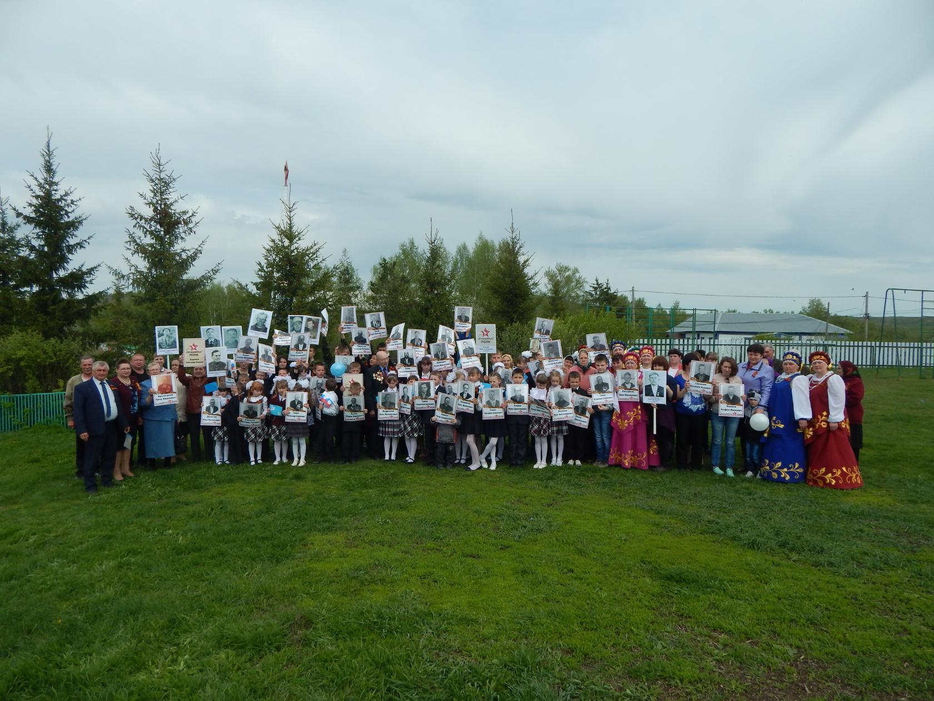
22 июня «Бессмертный полк» 2018 год

Slide 13
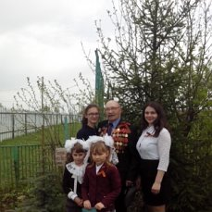
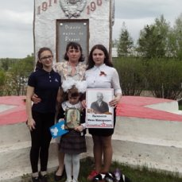
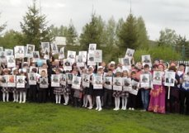
«Бессмертный полк» 2018 год

Slide 14
Как было много тех героев, Чьи неизвестны имена. Навеки их взяла с собою, В свой край, неведомый, война. Они сражались беззаветно, Патрон последний берегли, Их имена приносит ветром, Печальным ветром той войны. (Степан Кадашников

